Slide 1
Психологическое здоровье является необходимым условием полноценного функционирования и развития человека в процессе его жизнедеятельности

Slide 2
Термин
«Психологическое здоровье»
был введен Дубровиной Ириной Владимировной.
Доктор психологических наук, профессор, член-корреспондент Российской академии образования, заведующая лабораторией научных основ детской практической психологии Психологического института РАО, сотрудник кафедры "Педагогическая психология" факультета "Психология образования" МГППУ.

Slide 3
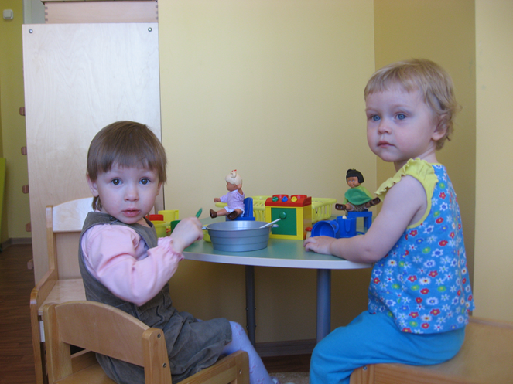
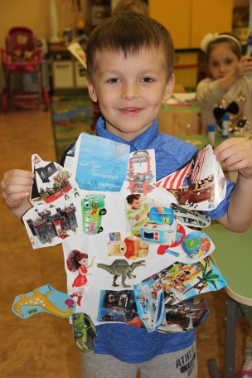
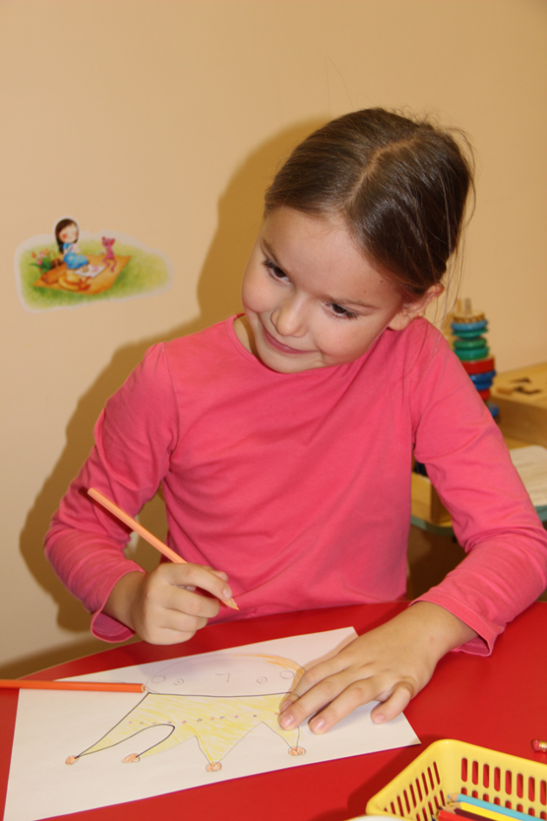
Если составить портрет психологически здорового человека, то мы увидим спонтанного, творческого, жизнерадостного, веселого, открытого, познающего себя и окружающий мир человека. Он принимает самого себя и при этом признает ценность и уникальность окружающих его людей
Этот человек находится в гармонии с самим собой и с окружающим миром

Slide 4
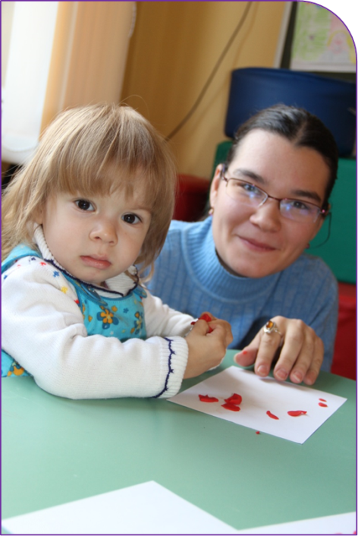
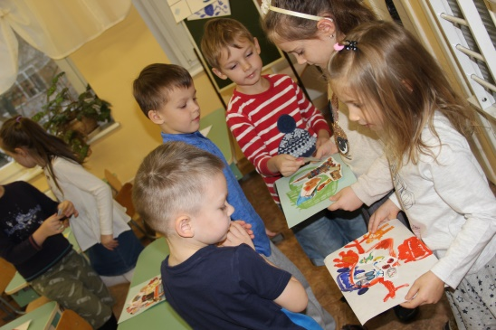
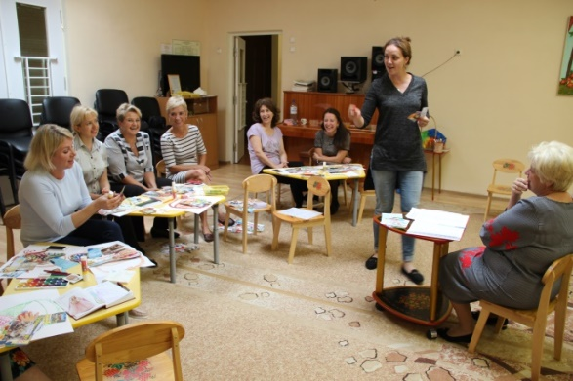
Работа по сохранению и укреплению психологического здоровья детей ведется по трем направлениям
С детьми С родителями С педагогами

Slide 5
Мы – педагоги Педагогический процесс

Slide 6
Я такая же как вы, потому что.........

Slide 7
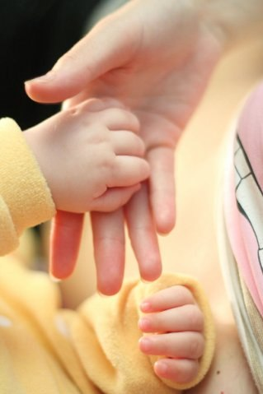
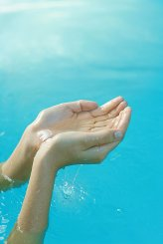

Slide 8
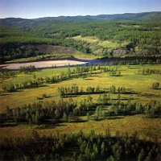
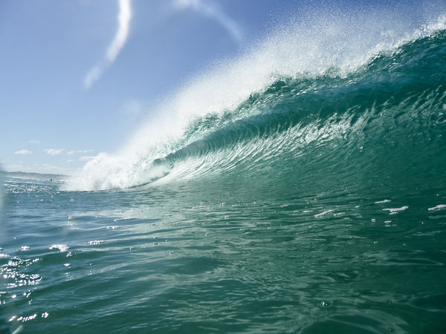

Slide 9
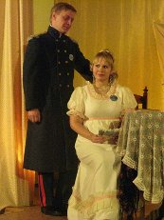

Slide 10
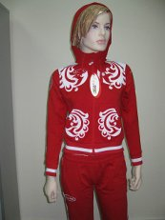

Slide 12
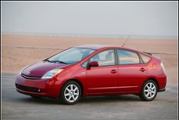
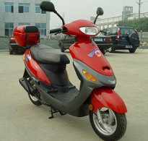

Slide 13
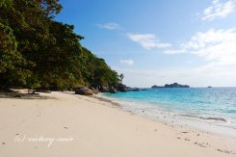
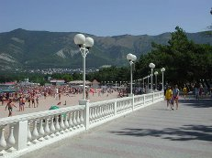

Slide 14
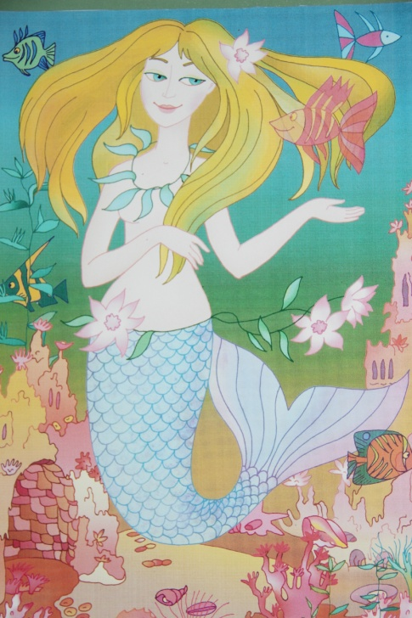
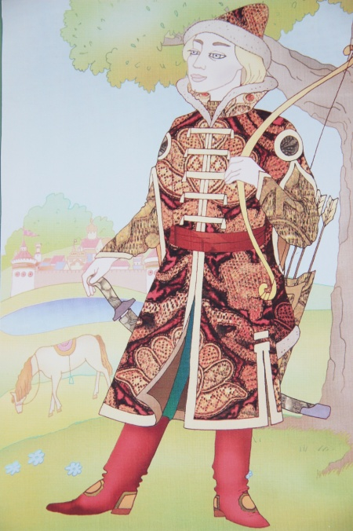
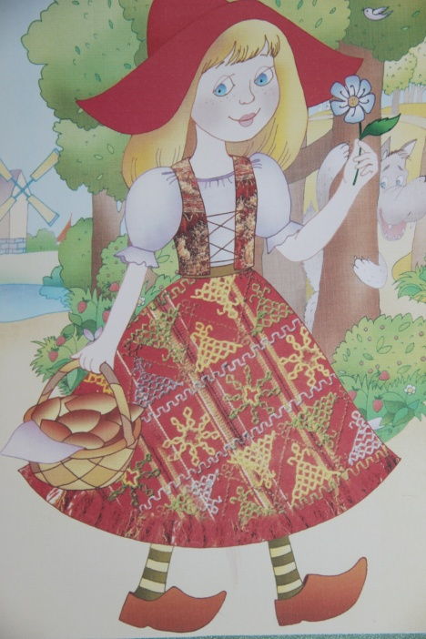
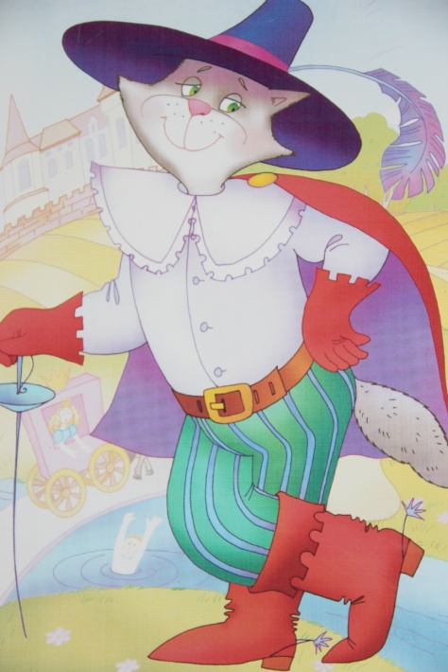
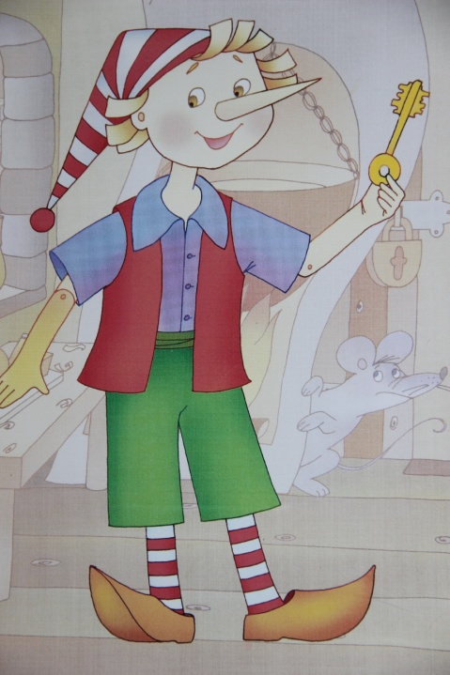
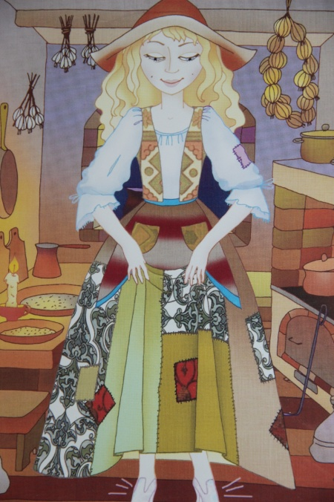
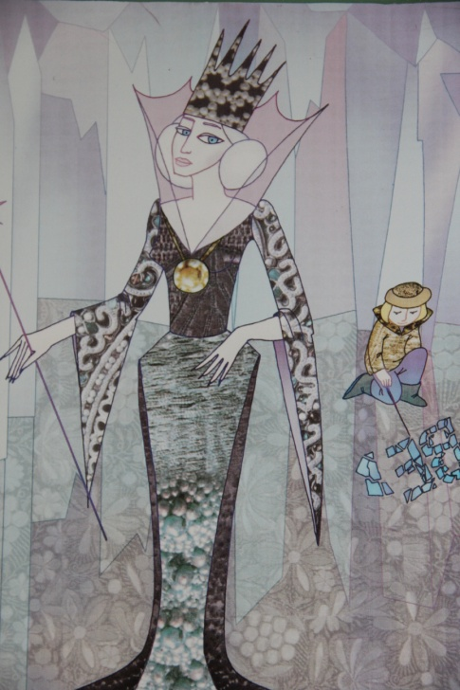

Slide 15
УВАЖЕНИЕ
ДОБРОТА
ЮМОР
МУДРОСТЬ
СПРАВЕДЛИВОСТЬ
ИСКРЕННОСТЬ

Slide 16
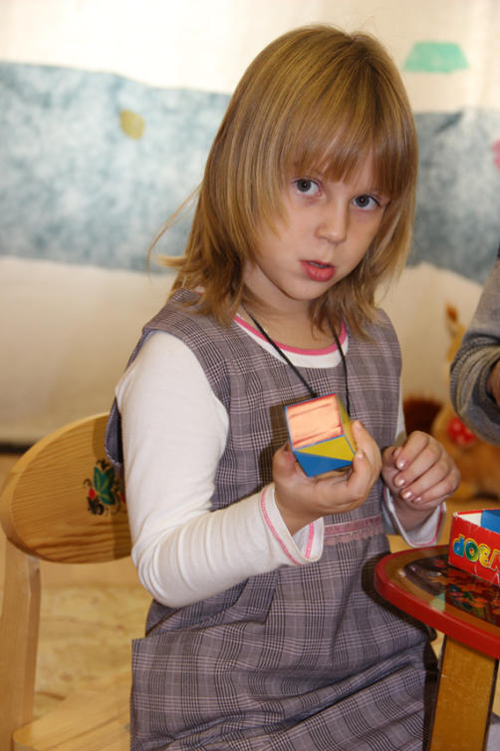
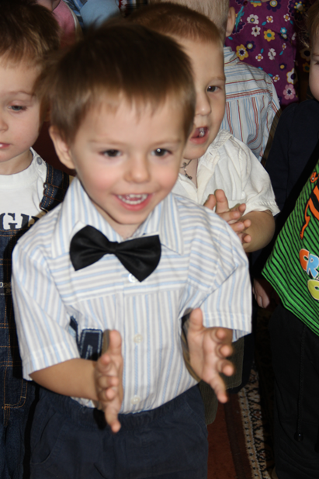
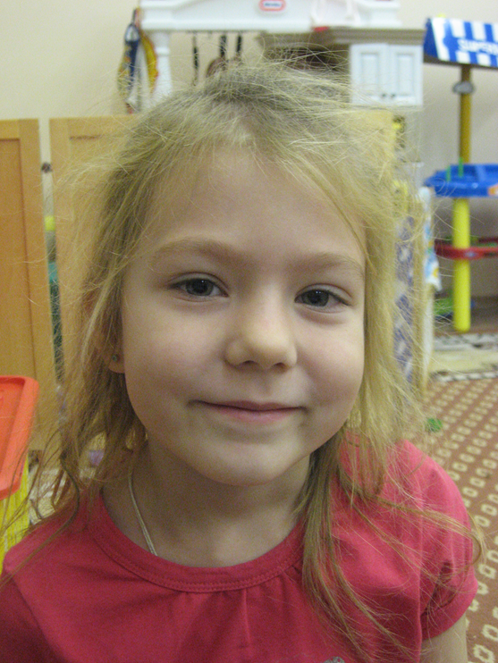
Мы стремимся, чтобы ребенок вырос веселым и активным, самостоятельным и доброжелательным, помогающим и любознательным, инициативным и уверенным в себе, открытым и сопереживающим, - то есть прежде всего психологически здоровым!

Slide 17
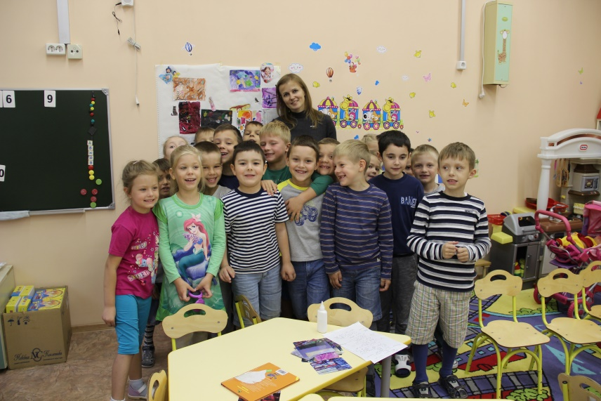
У каждого из нас внутри талант таится,
И очень важно в детстве дать ему раскрыться!
Желаем успехов!

Slide 18
Спасибо за внимание

